Slide 1
UNIDADE 2
AÇÃO
FLUÍDICA
AULA 11
Animismo e
Espiritismo
Notes:
SEGUNDA UNIDADE: AÇÃO FLUÍDICA
Capítulo 11 – Animismo e Espiritismo

Slide 3
PERCEPÇÃO
E AÇÃO DO
ESPÍRITO

Slide 4
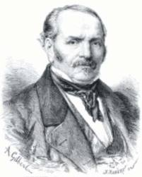
Todas as percepções constituem atributos do Espírito e lhe são inerentes ao ser. Quando revestido por um corpo material, elas só lhe chegam pelo conduto dos órgãos O Livro dos Espíritos, questão 249, item a
Notes:
Percepção e ação do Espírito
Todas as percepções constituem atributos do Espírito e lhe são inerentes ao ser
Quando o reveste um corpo material, elas só lhe chegam pelo conduto dos órgãos
Deixam, porém, de estar localizadas, em se achando ele na condição de Espírito livre
(O Livro dos Espíritos, questão 249, item a)

Slide 5
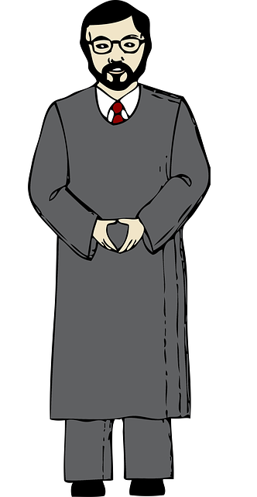
Apesar de sermos Espíritos, quando estamos encarnados
nos manifestamos por
meio do corpo físico
Notes:
Percepção e ação do Espírito
Somos Espíritos, mas, estando encarnados, usualmente nos manifestamos por meio do corpo físico
Para perceber o mundo material, utilizamos os sentidos corpóreos; para agir sobre ele, empregamos os membros físicos

Slide 6
Mesmo quando encarnados nós não perdemos a nossa natureza espiritual
Notes:
Percepção e ação do Espírito
Não perdemos nossa natureza espiritual por estarmos encarnados

Slide 7
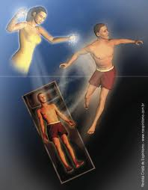
Quando nos expandimos perispiritualmente, ficamos mais livres em relação ao corpo
Therezinha Oliveira
Notes:
Percepção e ação do Espírito
Quando nos expandimos perispiritualmente, ficamos mais livres em relação ao corpo
Transcendendo aos limites corpóreos, nossa capacidade de percepção e ação se revela mais ampla e perfeita
Tendo retomado nossas faculdades espirituais, somos quase como um Espírito liberto; podemos realizar certos fenômenos sem precisar nos utilizar dos sentidos corpóreos nem empregar os membros físicos

Slide 8
Os fenômenos anímicos e
os fenômenos espíritas

Slide 9
Os fenômenos espíritas consistem nos diferentes modos de manifestação da alma ou Espírito, quer durante a encarnação, quer no estado de erraticidade
A Gênese, cap. XIII, item 9
Notes:
Os fenômenos anímicos e os fenômenos espíritas
Segundo alguns autores, fenômenos espíritas seriam apenas os produzidos pelos “mortos”; os fenômenos produzidos pelos “vivos” seriam os fenômenos anímicos
Para Kardec, porém, “Os fenômenos espíritas consistem nos diferentes modos de manifestação da alma ou Espírito, quer durante a encarnação, quer no estado de erraticidade”
Em princípio, pois, os fenômenos espíritas englobam todos os fenômenos produzidos por ação de um Espírito, quer encarnado, quer desencarnado

Slide 10
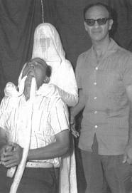
Fenômeno mediúnico
Produzido pelo desencarnado,
por meio de um médium
Notes:
Ao serem classificados quanto ao seu agente, os fenômenos espíritas poderão ser denominados de: mediúnicos ou anímicos
Fenômeno mediúnico: o produzido por um Espírito desencarnado, pelo concurso de um médium
Fenômeno anímico: o produzido pelo encarnado com suas próprias faculdades espirituais, sem o uso dos sentidos físicos, graças à expansão do seu perispírito

Slide 11
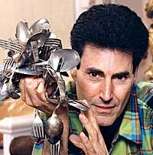
Fenômeno anímico
Uri Geller
Produzido pelo encarnado
com suas próprias
faculdades espirituais
Notes:
O encarnado não faz uso dos seus sentidos físicos, o fenômeno ocorre graças à expansão do seu perispírito.
Ao serem classificados quanto ao seu agente, os fenômenos espíritas poderão ser denominados de:
Fenômeno mediúnico: o produzido por um Espírito desencarnado, pelo concurso de um médium
Fenômeno anímico: o produzido pelo encarnado com suas próprias faculdades espirituais, sem o uso dos sentidos físicos, graças à expansão do seu perispírito

Slide 12
Quanto maior o grau de expansão do perispírito, mais expressivo poderá
ser o fenômeno anímico
Therezinha Oliveira
Notes:
Quanto maior o grau de expansão do perispírito, mais expressivo poderá ser o fenômeno anímico, pois,
o encarnado passará a desfrutar de maior liberdade em relação ao corpo, agindo mais como um Espírito liberto” (Therezinha Oliveira, pág. 78).

Slide 13
EXEMPLOS DE FENÔMENOS ANÍMICOS
Notes:
Obs.: Fenômenos são anímicos desde que, na sua produção, não intervenham de alguma maneira outros Espíritos, só o do próprio encarnado
O estudo dos fenômenos anímicos
Os fenômenos anímicos têm sido objeto de estudo por numerosos pesquisadores
No passado, citamos:
Alexandre Aksakof (sábio russo, o primeiro a empregar o termo animismo)
Charles Richet (o criador da Metapsíquica, que catalogou os fenômenos anímicos, dando-lhes denominação especial)
Ernesto Bozzano (que afirmou “O animismo prova o Espiritismo”, nas conclusões do seu livro Animismo ou Espiritismo? Isto porque o animismo confirma existir no ser humano algo que é capaz de atuar até fora do corpo somático, mantendo sua individualidade e autonomia, e a tese espírita é, exatamente, a de que o Espírito tem existência independente do corpo, por isso sobrevive a ele e pode continuar a se manifestar depois, agindo sobre coisas e seres)

Slide 14
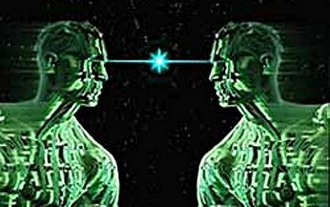
1. Telepatia
É a transmissão ou recepção
de pensamentos a distância
Notes:
Telepatia
É a transmissão ou recepção de pensamentos a distância
Termo composto das palavras gregas pathos (impressão exercida sobre a alma) e tele (que traduz distância), portanto: impressão exercida sobre a alma a distância
Foi esse termo proposto por Frederic Myers, em 1882, e adotado nos trabalhos da Society for Psychical Research (Londres)
Fenômeno conhecido pela humanidade desde as épocas mais remotas, não há quem não o tenha experimentado, ocasionalmente
Nos tempos modernos, os estudos a respeito da telepatia apareceram ligados ao magnetismo e ao hipnotismo, na França, a partir de 1825
Atualmente, a Parapsicologia a inclui entre os fenômenos psigama

Slide 15
Como se explica que duas pessoas, perfeitamente acordadas, tenham instantaneamente a mesma ideia?
São dois Espíritos simpáticos que se comunicam e veem reciprocamente seus pensamentos respectivos
O Livro dos Espíritos, questão 421
Notes:
“Como se explica que duas pessoas, perfeitamente acordadas, tenham instantaneamente a mesma ideia?
São dois Espíritos simpáticos que se comunicam e veem reciprocamente seus pensamentos respectivos, embora sem estarem adormecidos”
O Livro dos Espíritos, questão 421
A rigor, a telepatia está entre os fenômenos anímicos > de encarnado para encarnado
Mas, no meio espírita, o conceito está se estendendo para o intercâmbio com o Além
“(...) realmente evoluímos em profunda comunhão telepática com todos aqueles encarnados ou desencarnados que se afinam conosco” (André Luiz, Nos Domínios da Mediunidade)
Porém, se for com desencarnados, ou sob estímulo deles, o fenômeno será mediúnico

Slide 16
2. Intuição
Revelação da consciência profunda à consciência normal.
Não confundir com inspiração, fenômeno mediúnico
Notes:
Intuição
Quando se dá uma revelação da consciência profunda à consciência normal
Por si mesma, a pessoa toma consciência de algum fato ou ideia que, espiritualmente, já era de seu conhecimento e aflorou em seu consciente
Observação:
Como os Espíritos podem provocar a reminiscência intuitiva da pessoa do que ela já sabe ou conhece, para transmitir aviso ou fazer lembrar algo, costuma-se confundir intuição com inspiração
Mas a inspiração, propriamente dita, é fenômeno mediúnico, em que os Espíritos sugerem ao médium uma ideia deles; o médium poderá ou não acatar e desenvolver o que lhe foi inspirado, quer falando, quer realizando alguma atividade

Slide 17
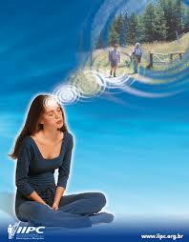
3. Clarividência e clariaudiência
Ver e ouvir sem o uso dos olhos ou ouvidos, estando distante ou separado por corpos opacos
Notes:
Clarividência e clariaudiência
Visão e audição sem o concurso dos olhos ou dos ouvidos, mesmo a distância e mesmo por meio de corpos opacos
Clarividência = Visão sem o concurso dos olhos, mesmo a distância e mesmo por meio de corpos opacos
Clariaudiência = Audição sem o concurso dos ouvidos, mesmo a distância

Slide 18
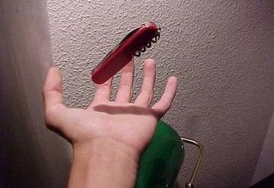
4. Ação sobre a matéria
Movimentação de objetos ou modificação de substâncias, sem o contato aparente e mesmo a distância
Notes:
Ação sobre a matéria
Capacidade de movimentar objetos ou modificar substâncias, sem contato aparente e mesmo a distância
“Em parapsicologia, se denomina psicocinesia, com as variedades de telecinesia (movimento pelo pensamento), pirocinesia (causar combustão) e levitação (levantar)” (pág. 80)
Ex.: Nina Kulagina, Uri Geller, fenômenos de combustão espontânea

Slide 19
5. Ideoplastia
Projeção de imagens ou materialização de objetos
Notes:
Ideoplastia
Projeção de imagens e até sua “materialização”
Exemplos:
Ted Serios obtinha fotografia de formas de pensamentos; estaria conseguindo impressionar as chapas fotográficas
Dr. Jule Eisenbud, professor da Universidade do Colorado, relatou no seu livro The World of Ted Serios, série de experiências feitas com esse sensitivo, nos laboratórios daquela universidade.” (pág. 81)
Formas - Pensamento podem ser projetadas objetivamente (ideoplastia), sejam dos seres humanos, sejam dos Espíritos, tornando-se visíveis por médiuns videntes e também por intermédio da fotografia escotográfica, isto é, a fotografia obtida na escuridão. (Ernesto Bozzano, na obra Pensamento e Vontade, Roma, 1926)

Slide 20
6. Bicorporeidade
O perispírito desdobrado
fica visível, podendo
ficar até tangível
Notes:
Bicorporeidade
Perispírito, em desdobramento, se tornando visível e, às vezes, tangível, mesmo a distância do corpo físico

Slide 21
7. Precognição e retrocognição
Respectivamente, conhecimento prévio e conhecimento posterior de acontecimentos sem recurso aos sentidos normais do corpo e à dedução lógica
Notes:
Precognição e retrocognição
Conhecimento prévio ou posterior de acontecimentos sem a possibilidade de acesso material aos fatos pelos sentidos comuns

Slide 22
7.1 Precognição
Capacidade de obter informação sobre acontecimentos futuros sem recurso aos sentidos normais do corpo e à dedução lógica

Slide 23
Precognição
Por vezes, também designada de “presciência”

Slide 24
Precognição
Sonho precognivo é aquele
que profecia ou prediz o futuro

Slide 25
7.2 Retrocognição
Percepção paranormal de acontecimentos passados

Slide 26
8. Psicometria
Faculdade de perceber o lado oculto do ambiente e de ter impressões e lembranças, ao contato de objetos e documentos, nos domínios da sensação a distância
André Luiz, Mecanismos da Mediunidade, cap. XX
Notes:
É a “faculdade de perceber o lado oculto do ambiente e de ter impressões e lembranças, ao contato de objetos e documentos, nos domínios da sensação a distância (...)” (André Luiz, Mecanismos da Mediunidade, cap. XX)
O psicômetra também pode descrever acontecimentos ou cenas distantes no espaço e no tempo, que estejam relacionados aos objetos psicometrados

Slide 27
Um fenômeno só é classificado como anímico quando não há a intervenção de Espíritos, que não o encarnado
Notes:
Todos esses fenômenos são anímicos, desde que na sua produção não intervenham de alguma maneira outros Espíritos, só o do próprio encarnado

Slide 28
É difícil isolar o animismo da mediunidade
Notes:
Animismo e mediunidade
Ao lado dos fenômenos mediúnicos, ocorrem também os fenômenos anímicos, muitas vezes produção inconsciente dos médiuns
“(...) é extremamente importante reconhecer e estudar a existência e a atividade desse elemento inconsciente da nossa natureza, nas suas variadas e mais extraordinárias manifestações, como as vemos no Animismo”, alerta Aksakof
Podemos isolar o animismo da mediunidade no fenômeno mediúnico?
Dificilmente, porque:
São as próprias faculdades anímicas dos médiuns que os fazem instrumento para as manifestações dos Espíritos
Nem sempre podemos definir, com exatidão, quando o fenômeno está ou não sendo provocado ou coadjuvado por Espíritos

Slide 29
São as próprias faculdades anímicas dos médiuns que
os fazem instrumento para as manifestações dos Espíritos
Therezinha Oliveira
Notes:
Podemos isolar o animismo da mediunidade no fenômeno mediúnico?
Dificilmente, porque:
São as próprias faculdades anímicas dos médiuns que os fazem instrumento para as manifestações dos Espíritos
Nem sempre podemos definir, com exatidão, quando o fenômeno está ou não sendo provocado ou coadjuvado por Espíritos

Slide 30
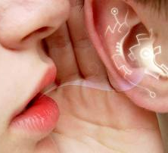
Nem sempre podemos definir, com exatidão, quando o fenômeno está ou não sendo provocado ou coadjuvado por Espíritos Therezinha Oliveira
Notes:
Podemos isolar o animismo da mediunidade no fenômeno mediúnico?
Dificilmente, porque:
São as próprias faculdades anímicas dos médiuns que os fazem instrumento para as manifestações dos Espíritos
Nem sempre podemos definir, com exatidão, quando o fenômeno está ou não sendo provocado ou coadjuvado por Espíritos
Dessa íntima relação entre animismo e Espiritismo, diz Bozzano:
“Nem um, nem outro logra, separadamente, explicar o conjunto dos fenômenos supranormais
Ambos são indispensáveis a tal fim e não podem separar-se, pois que são efeitos de uma causa única e esta causa única é o espírito humano que, quando se manifesta, em momentos fugazes durante a encarnação, determina os fenômenos anímicos e, quando se manifesta mediunicamente, durante a existência desencarnada, determina os fenômenos espiríticos” (leia-se mediúnicos)

Slide 31
Notes:
Cap. 3 – Fases do treinamento mediúnico. Pág. 81 a 89.
1. 1ª fase – Percepção de fluidos, pág. 81.
Semana 4 de 4.

Slide 32
AS 5 FASES
DO TRANSE
MEDIÚNICO DE
EDGARD ARMOND

Slide 33
Percepção de Fluidos
Aproximação
Contato
Envolvimento
Manifestação

Slide 34
1ª FASE
PERCEPÇÃO
DE FLUIDOS

Slide 35
Estimular a capacidade de
‘sentir fluidos’, permitindo
ao médium determinar, no
próprio organismo, os pontos
de sensibilidade Therezinha Oliveira
Notes:
O fluido poderá ser:
- fino ou denso;
- leve ou pesado;
- excitante ou calmo;
- etc.

Slide 36
Fora do centro também é possível sentir fluidos, porque vivemos rodeados de Espíritos e a sensibilidade não está restrita
à casa espírita Therezinha Oliveira
Notes:
Contudo, há diferença de propósitos:
No centro, as projeções são planejadas para uma determinada finalidade;
Fora dele, as projeções são diversificadas, isto é, bem ou mal-intencionadas.
Pág. 82.

Slide 37
COMO
OCORRE

Slide 38
Quando solicitado, será projetado um jato de fluidos sobre o ambiente
Notes:
Estes fluidos serão percebidos pelos pontos sensíveis dos participantes, porque:
Agiu nos pontos certos;
Fez a projeção de fluidos de acordo com o grau de sensibilidade.
Pág. 82

Slide 39
Os instrutores espirituais
estudam o médium
e identificam seus
pontos sensíveis

Slide 40
Os instrutores espirituais
projetam sobre o médium
jatos de fluidos

Slide 41
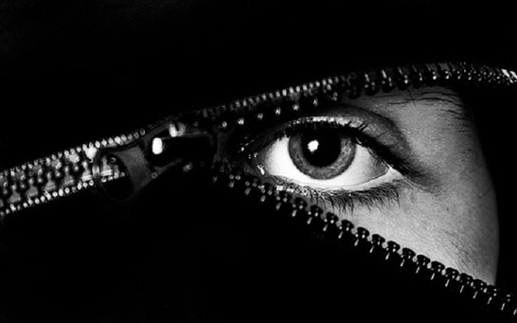
Se ficar inseguro ou com medo, você deve abrir os olhos
Notes:
“Caso algum participante não se sinta seguro ou com medo, poderá se desconcentrar, retomando a atenção para o ambiente físico e ficando em silêncio até que o exercício finalize.” Therezinha Oliveira

Slide 42
Quem se mediunizar deve interromper o exercício,
desconcentrando-se,
abrindo os olhos
e voltando a atenção
para o ambiente físico

Slide 43
O QUE
O MÉDIUM
PODE SENTIR?
Notes:
Orientação para o dirigente:
Essa informação prévia é para que os participantes não se assustem com as sensações da projeção fluídica.
Se disserem que poderão ficar sugestionados, com o aviso prévio, esclarecer: os 'sintomas' serão físicos e, para alguns, com certa intensidade.

Slide 44
Taquicardia
Arrepio
Frio/Calor
Falta de ar
Tremor
Mãos transpirando
Pálpebras pesadas
Emoções
Bocejos
Sono
Formigamento nas mãos, braços ou pernas
Notes:
Não precisa fazer a leitura, deixar que os participantes leiam.

Slide 45
PREPARANDO-SE
PARA O EXERCÍCIO
Notes:
Capítulo 3 – Fases do Treinamento Mediúnico / Roteiro contido no item 1.4 Modelo para a condução da fase. Páginas 84 a 87. / Ver material de apoio.
1. 1ª Fase: PERCEPÇÃO DE FLUIDOS
1.4 Modelo para a condução da fase
Páginas 84 a 87.
Preparação do físico
Iniciando o preparo para o treinamento mediúnico, vamos deixar de lado os pertences, como bolsas, livros, pacotes, e nos colocar em posição confortável, corpo ereto, pés apoiados no chão, cabeça erguida sem forçar.
Relaxamento
Vamos dirigir nossa atenção ponto a ponto do corpo, a começar pelos pés, contraindo e descontraindo. Voltando a atenção para as pernas, o tronco, os ombros, os braços, as mãos, o pescoço, a cabeça, a face. Contraindo os músculos e descontraindo a seguir até encontrar um ponto em que estejam à vontade.
Respiração
Para melhorar a disposição física, respiremos profundamente algumas vezes, com bastante calma, inspirando pelo nariz e expirando pela boca, até eliminarmos todo o ar dos pulmões.
Se ainda tivermos alguma parte do corpo em tensão, aproveitemos a respiração para testar e comandar o relaxamento conscientemente.
Depois, que a respiração volte ao ritmo normal.
Autoanálise
Façamos uma autoanálise, tomando ciência das nossas condições momentâneas para nos servir de comparação com as sensações dos exercícios. Isso ajuda a nos conhecer e identificar quais atitudes diárias precisamos reforçar:
Corpo físico – Alguma dor? Algum desconforto? Algum mal-estar?
Campo emocional – Preocupados com alguma coisa? Calmos? Agitados? Nervosos? Tristes? Com medo? Seguros?
Campo espiritual – Temos fé? Confiança? Cedemos com facilidade a pensamentos negativos?
Objetivos da reunião
Focalizemos os objetivos comuns que nos trouxeram a esta Casa, que são o de aprender, educar-nos, para podermos servir aos que mais necessitam.
Integração psíquica com o grupo
Voltemos o pensamento para os companheiros presentes. Como nós, compartilham dos anseios de equilíbrio e precisam de nosso estímulo. Vamos nos ligando a eles e desejando-lhes paz e êxito nos seus intentos.
Sintonia com a equipe espiritual
Como nada realizamos sozinhos, sintonizemos com os Espíritos bondosos que nos assistem, por meio da equipe espiritual da sala, guias mediúnicos e guias de encarnação. Que possamos estreitar a ligação com eles para facilitar a recepção de suas inspirações e desempenhar a tarefa com maior facilidade.
Prece
Senhor, agradecemos por este momento e, em especial, por confiar em nós.
Sabemos que o Seu amor nos conduz e que os bons Espíritos presidem a nossa reunião. Abençoa o nosso esforço de nos educarmos para melhor servir na Seara.
Realizar, neste encontro, 3 exercícios de percepção de fluidos: P P P Exercício
Pedimos ao companheiro espiritual designado para o dia de hoje que inicie a projeção de fluidos para despertar-nos a sensibilidade.
(Não falar!) - Pausa para que todos tenham a oportunidade de perceber.
Caem sobre nós jatos de fluidos, bastante intensos, como uma espécie de chuva forte.
(Não falar!) - Nova pausa para que possam romper as dificuldades naturais da concentração ainda oscilante e agucem a atenção.
Ao amigo espiritual, pedimos que cesse as projeções.
(Não falar!) – Pausa.
Aos companheiros encarnados, pedimos que avaliem a diminuição dos sintomas e anotem mentalmente as sensações que impressionaram os seus sentidos.
Desconcentração
Prestemos atenção em como percebemos o ambiente sem a movimentação intensa dos fluidos e iniciemos a desconcentração, testando o controle do corpo com breves movimentos, respiração mais profunda, movimentos dos pés e mãos, e abrindo os olhos devagar para evitar mal-estar.
(Não falar!) Pausa até que todos estejam bem desconcentrados.
Por favor, sorriam para o companheiro ao lado, e levante a mão quem teve sintomas de percepção de fluidos.
(Não falar!) Após repetir esse exercício por duas ou três vezes, o dirigente deve encerrar com uma prece, solicitando aos protetores espirituais um passe de refazimento de energias.
1.5 Avaliação final
Página 87.
Ao final da reunião, o dirigente deve conduzir os comentários de avaliação dos trabalhos, com mais explicações sobre os sintomas e um intervalo para perguntas. Essa avaliação norteará as providências para as próximas reuniões.
Observação:
Repetir na 2ª e 3ª vez somente o Exercício e a Desconcentração.

Slide 46
BIBLIOGRAFIA
Luiz, André: Missionários da Luz. Psicografia de Chico Xavier.
Oliveira, Therezinha: Mediunidade. 15.ed.Campinas, SP: Allan Kardec, 2013.
Nilson, Teddy e Oliveira, Therezinha: Orientação Mediúnica. Campinas, SP: Centro Espírita “Allan Kardec” - Dep. Editorial, 2001.
Fortaleza, janeiro de 2014

